Slide 1


Virus Transmitidos por Artrópodos
Dra Ivette Lorenzana de Rivera MSc.

Slide 2

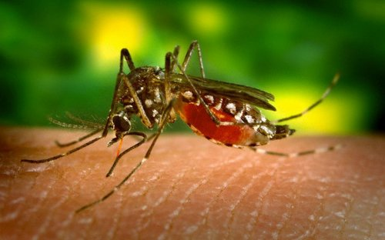
ARBOVIRUS
arthropod-borne viruses
Virus transmitidos por artrópodos
Definición de la OMS:
“Virus mantenidos en la naturaleza a través de transmisión biológica entre el vertebrado susceptible y los artrópodos hematófagos o por medio de transmisión transovárica entre los artrópodos”.

Slide 3
Los Arbovirus pertenecen a 3 familias
Togavirus: (Alfavirus)
  EEE, WEE, VEE, Virus Chikungunya (CHIKV)
  No ARBOVIRUS: Rubivirus: Virus de Rubeola
Flavivirus:
  Dengue , Fiebre Amarilla, Encefalitis de San Luis, Encefalitis Japonesa
  No ARBOVIRUS: Hepacivirus: Virus de la Hepatitis C
Bunyavirus:
    Encefalitis de California, Encefalitis de La Crosse, Fiebre del Valle Rift, Fiebre Hemorrágica del Crimean-Congo

Slide 4
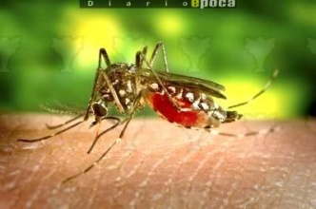
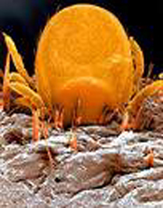
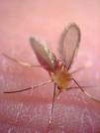
Artrópodos Vectores
Mosquitos (zancudos)
Dengue, CHIK, Fiebre Amarilla, Encefalitis Japonesa, Encefalitis de San Luis, EEE, OEE, VEE.
Garrapatas
Fiebre hemorrágica Crimean-Congo, otras encefalitis.
Sandflies
Fiebre del Valle de Rift, Fiebre de la mosca de arena.

Slide 5

Diagnostico
Serología - usualmente usada para hacer un diagnostico de infecciones por Arbovirus.
Cultivos - un número de líneas celulares pueden usarse, incluyendo células de mosquito. Sin embargo, es raramente realizado ya algunos de estos agentes patógenos son de nivel de seguridad de tipo 2 ó 3.
Test de Detección Directa - Ej. detección de antígenos y ácidos nucleícos están ahora disponibles pero son bastante caros.

Slide 6

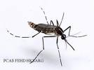
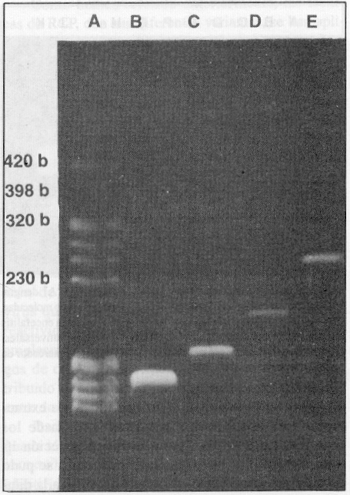
VIRUS DENGUE
Virus ARN de cadena sencilla.
Transmitido por los mosquitos
  Aedes aegypti y Aedes albopictus.
  Las infecciones humanas se observan de los ciclos de humano-mosquito-humano.
Hay 4 serotipos:
  DEN-1, DEN-2, DEN-3 y DEN-4.

Slide 7
Serotipos de Dengue
Cada serotipo provee inmunidad especifica de por vida e inmunidad cruzada de corto plazo.
Todos los serotipos pueden causar enfermedad grave y mortal.
Hay variación genética dentro de los 4 serotipos.
Algunas variantes genéticas dentro de cada serotipo parecen ser más virulentas o tener mayor potencial epidémico.

Slide 8
Diagnóstico
Diagnóstico | Cultivo/PCR | Serología
Utilidad | Detección de antígenos y diferenciación de los 4 serotipos de dengue | Detección de anticuerpos IgM y/o IgG, no diferencia serotipos
Días de síntomas para toma de muestra | 1 - 5 días de síntomas | 6 días de síntomas en adelante
Muestra | Plasma: centrifugado a partir de muestra colectada en tubo tapón morado | Suero: centrifugado a partir de muestra colectada en tubo tapón rojo
Transporte de la muestra | Cadena fría | Cadena fría
Temperatura de almacenamiento de la muestra | -80 ºC | -20 ºC

Slide 9
Diagnóstico
Anticuerpo | Tipo de infección
Presencia solo de Acs IgM | Infección reciente (aguda)/primaria
Presencia de Acs IgM/IgG | Infección secundaria
Presencia solo de Acs IgG | Podría ser indicativo de infección pasada o infección secundaria (en caso de presentar síntomas?). En algunos casos de infección secundaria los Acs IgM pueden estar disminuidos
Acs IgM e IgG Negativos | NO dengue

Slide 10
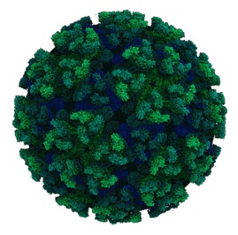
VIRUS CHIKUNGUNYA
Clasificación:
Familia: Togaviridae
Genero: Alfavirus
Virus ARN de cadena sencilla
El nombre Chikungunya deriva de una palabra en Makonde, idioma de un grupo étnico en Tanzania que significa, “aquel que se encorva”

Slide 11

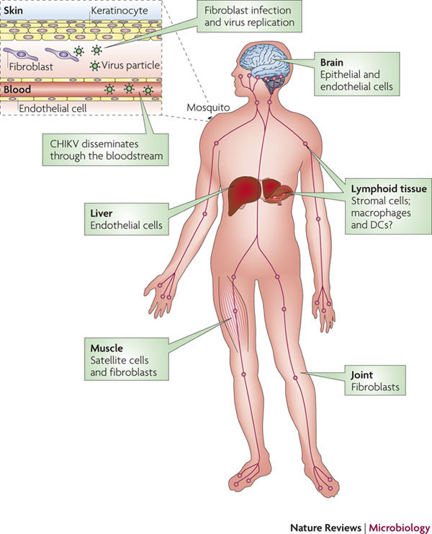
Diseminación del CHIKV
CHIKV se replica en la piel, en los fibroblastos
Cerebro: Células epiteliales y endoteliales
CHIKV se disemina a través de la sangre
Tejido linfoide:
Células estromales, macrófagos y DC?
Hígado: Células endoteliales
Músculo: Células satelitales y fibroblastos
Articulaciones: en fibroblastos

Slide 12
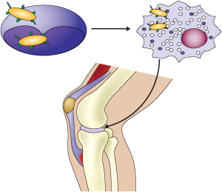
Diseminación del CHIKV a las Articulaciones
El CHIKV puede infectar monocitos
que maduran a macrófagos
y migran a las articulaciones donde pueden causar dolor continuo en las articulaciones, después de que el virus ha sido eliminado de la sangre.

Slide 13
Manifestaciones Clínicas del CHIKV
Periodo de incubación: 3 y 7 días (rango de 1-12)
Fases de la enfermedad:
Fase Aguda
Fase Subaguda
Fase Crónica
Asintomáticos: entre 3% - 28%

Slide 14
Manifestaciones Clínicas del CHIKV
Enfermedad febril generalmente asociada con:
  Artralgia/artritis: fuertes dolores articulares y musculares (rodillas, muñecas y dedos) (87%)
  Artritis migratoria en cerca del 70% de los casos
  Dolor de espalda (67%)
  Cefalea (62%)
  Erupciones cutáneas, nauseas y vómitos

Slide 15
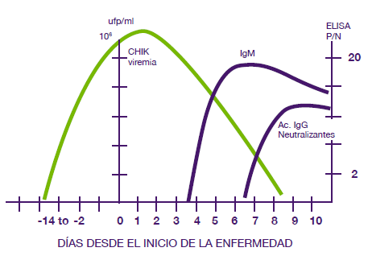
Diagnostico de
Laboratorio
Prueba | Tiempo de enfermedad
Cultivo viral | Primeros 3 días
RT-PCR | Días 1-8
Análisis de anticuerpos IgM | Días 4-8
IgG o análisis de anticuerpos neutralizantes que muestre títulos ascendentes | Dos muestras separadas por 14 días, desde el día 7

Slide 16
Diagnóstico Diferencial
y ahora ZIKA!

Slide 17
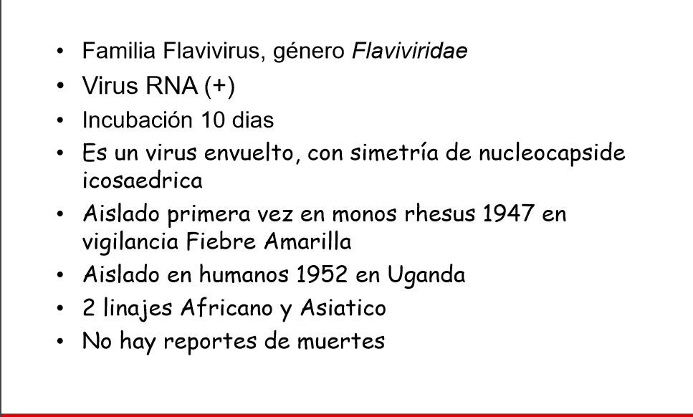
VIRUS ZIKA

Slide 18
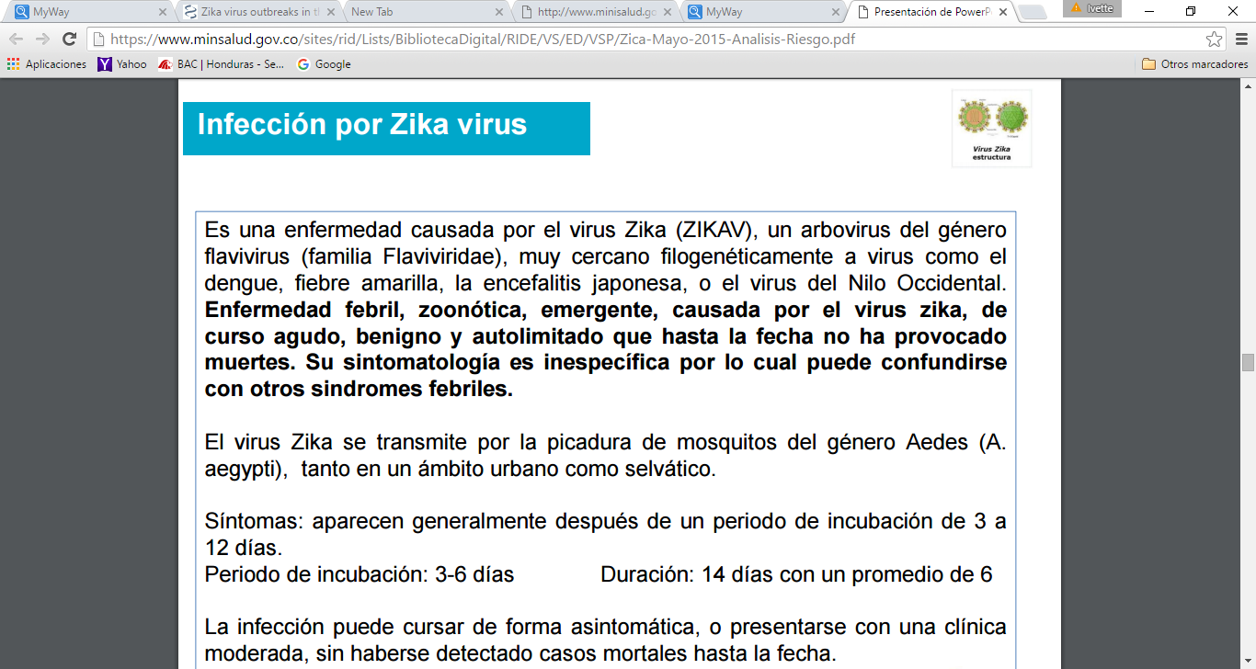

Slide 19
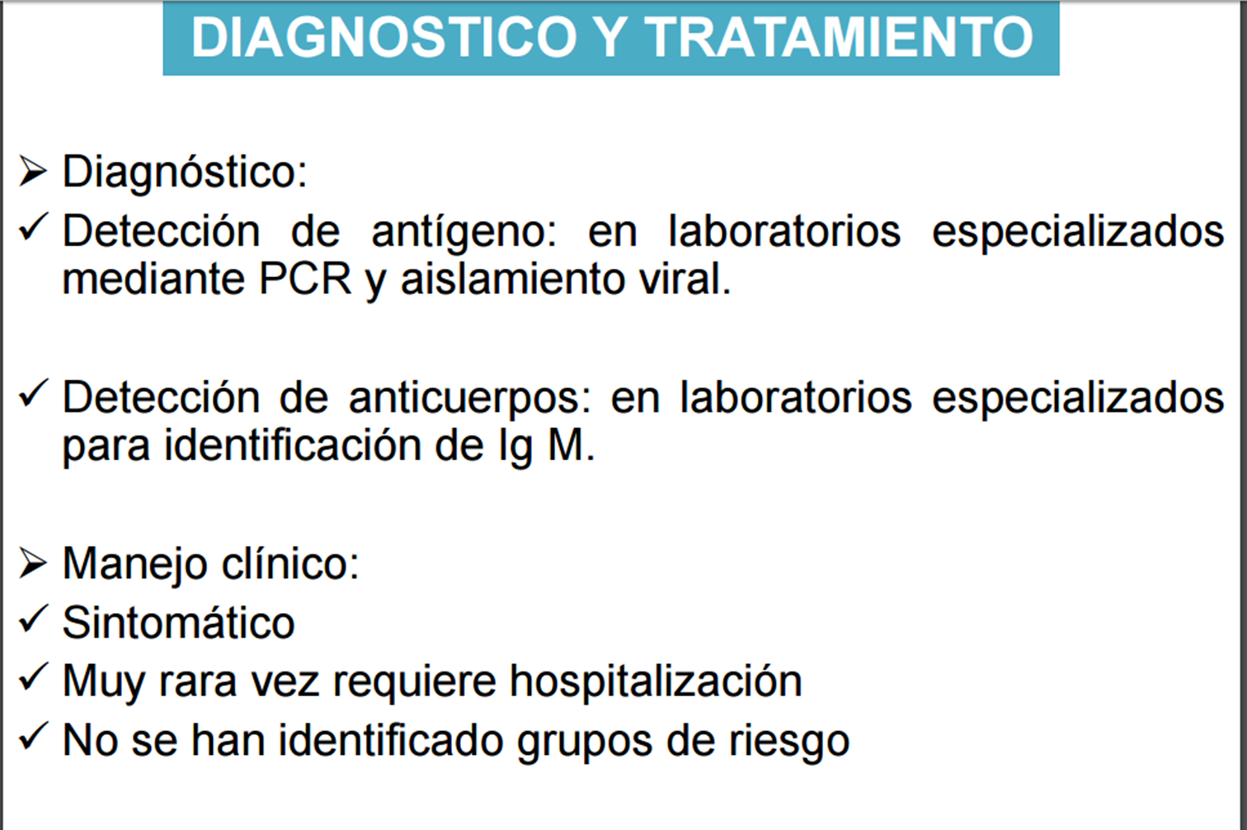

Slide 20
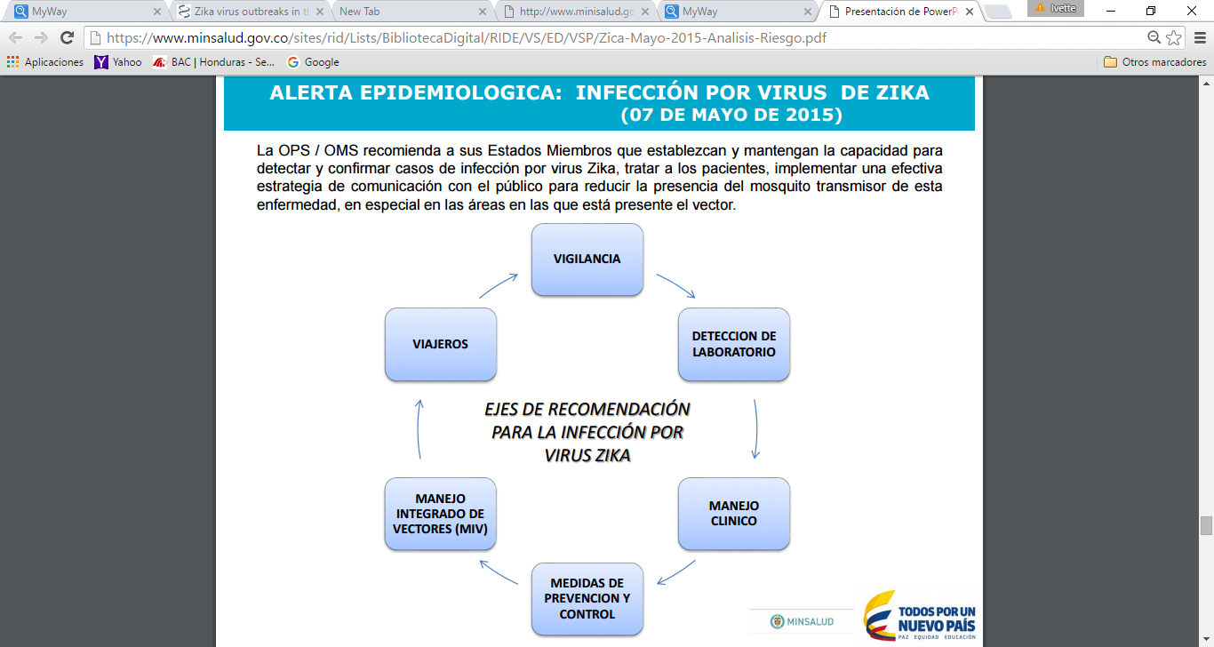


Slide 21
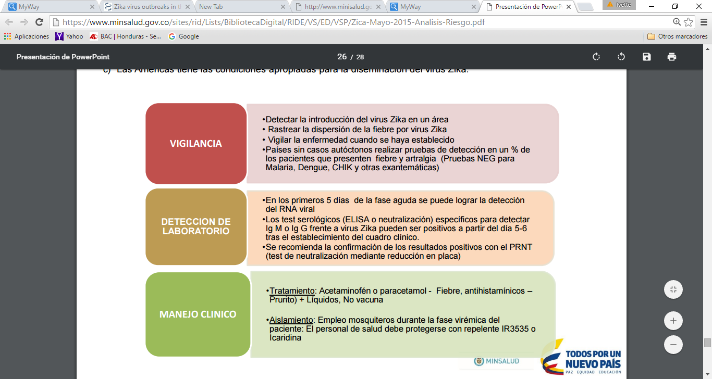

Slide 22
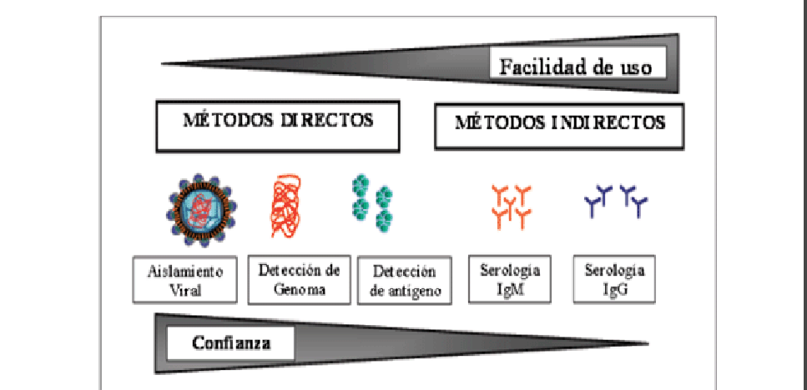
Pruebas del Laboratorio

Slide 23
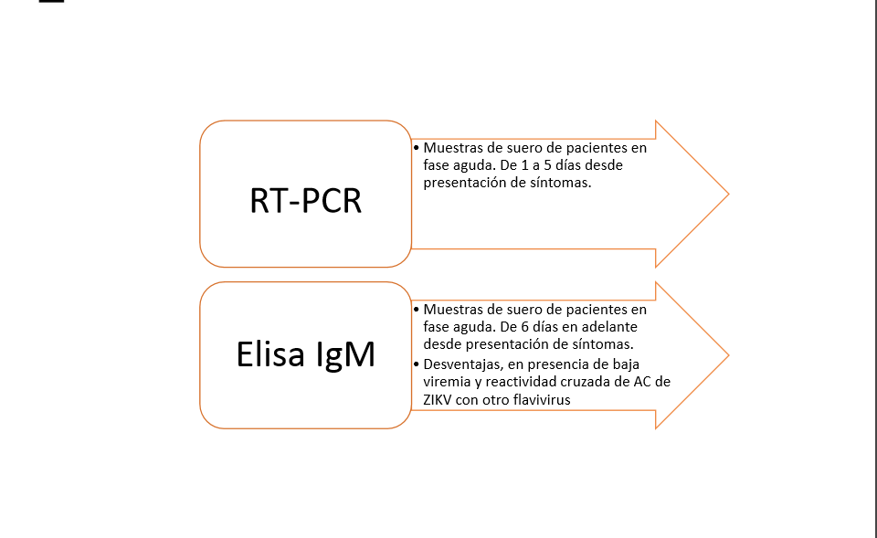
Pruebas de Laboratorio 2

Slide 24
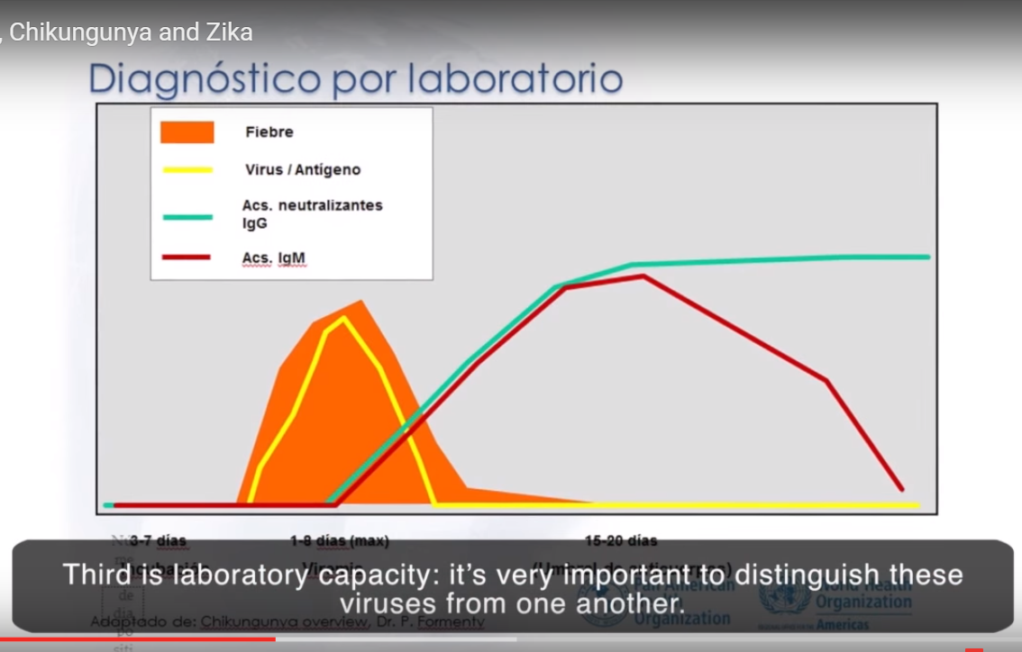
Pruebas de Laboratorio 3

Slide 25
Reacciones Cruzadas
Virus de Encefalitis de San Luis
Virus de la Fiebre Amarilla
Virus de Dengue
Virus Encefalitis Japonesa
Virus del Nilo Occidental

Slide 26
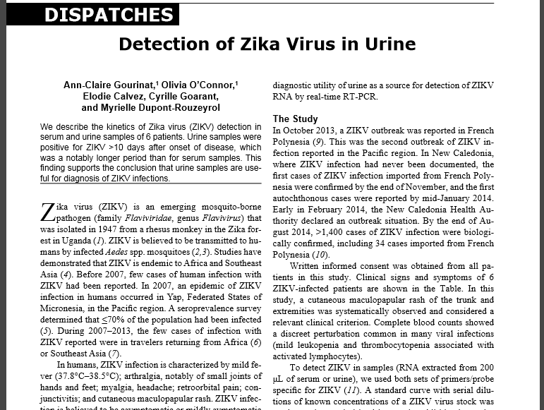
ZIKA en Orina

Slide 27
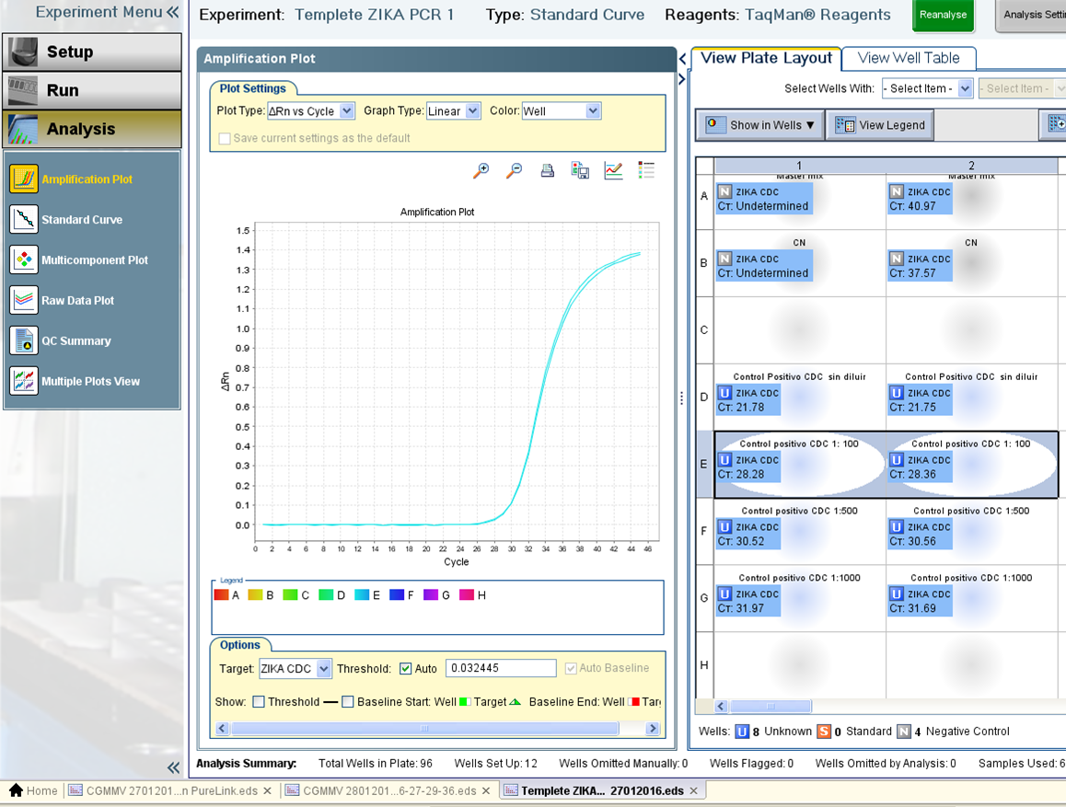
PCR EN TIEMPO REAL- ZIKA

Slide 29
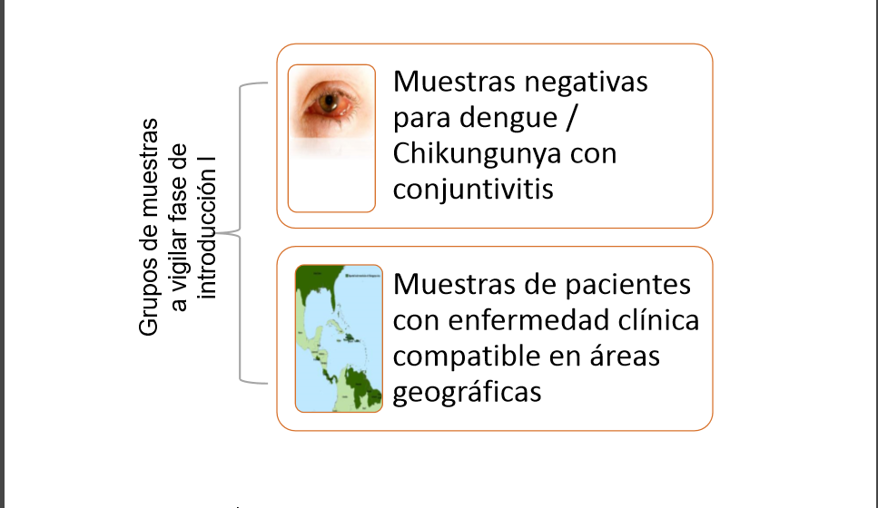
Vigilancia en Fase de introducción

Slide 30
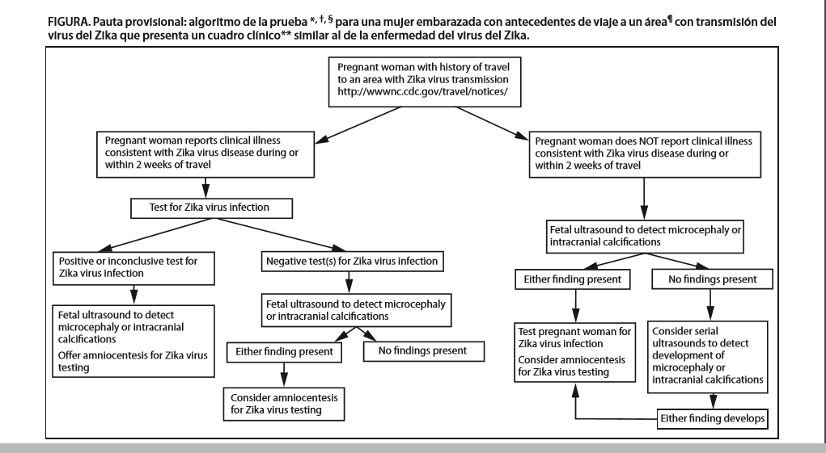
Vigilancia en Embarazadas

Slide 31
